Slide 1
CBH-PCJ GT - Empreendimentos Apresentação EIA/RIMA Projeto de Interligação. Piracicaba, 14/04/2015

Slide 2
Licença Ambiental Prévia (LP) – EIA/RIMA
CETESB emitiu Termo de Referência para o EIA/RIMA em 30/05/2014. Estudos ambientais iniciados em 22/09/2014, com prazo de 5 meses
Conteúdo do Estudo de Impacto Ambiental (EIA/RIMA):
Caracterização das obras e operação do empreendimento proposto;
Diagnóstico da situação ambiental prévia: meio ambiente físico, biótico e socioeconômico; Áreas de influência direta e indireta; Contexto macrorregional: Bacias PS e PCJ
Avaliação dos impactos nas fases de implantação e operação
Definição das medidas preventivas, mitigadoras e compensatórias
Condições para a viabilidade ambiental do empreendimento.
EIA/RIMA protocolizado na CETESB em 24/02/2015, instruindo Solicitação de emissão de LP
CETESB analisa o EIA, colhe manifestações e elabora Parecer Técnico.
CONSEMA realiza Audiências Públicas e delibera sobre a viabilidade ambiental do empreendimento.
CETESB emite LP e fixa condições a serem cumpridas nas fases de implantação e operação do empreendimento.

Slide 3
Instituições que participam do processo de LP
Prefeituras Municipais de Santa Isabel, Igaratá e Nazaré Paulista:
Certidão de Conformidade com a Legislação de Uso do Solo (já requerida);
Manifestação Técnica sobre o Estudo Ambiental
Nazaré Paulista já emitiu Certidão e Manifestação
ANA: Grupo Técnico ANA/ DAEE/ IGAM/ INEA/ CEIVAP atestou a viabilidade hidrológica do Projeto de Interligação. Novas regras operativas p/ Bacia PS
DAEE: Emitiu a Outorga de Implantação do Empreendimento em 26/01/2015
No futuro: Outorga de Uso de Captação e Lançamento / Regras Operativas
Comitês das Bacias do Paraíba do Sul e PCJ - Parecer
Administrações de Unidades de Conservação atravessadas: Autorizações
APA Federal Mananciais do Paraíba do Sul (ICMBio);
APAs Piracantareira (Fundação Florestal);
Zona de Amortecimento do Parque Est. Itaberaba (Fundação Florestal)
IPHAN - Parecer Técnico
População, organizações sociais, autoridades locais: Audiências Públicas.

Slide 4
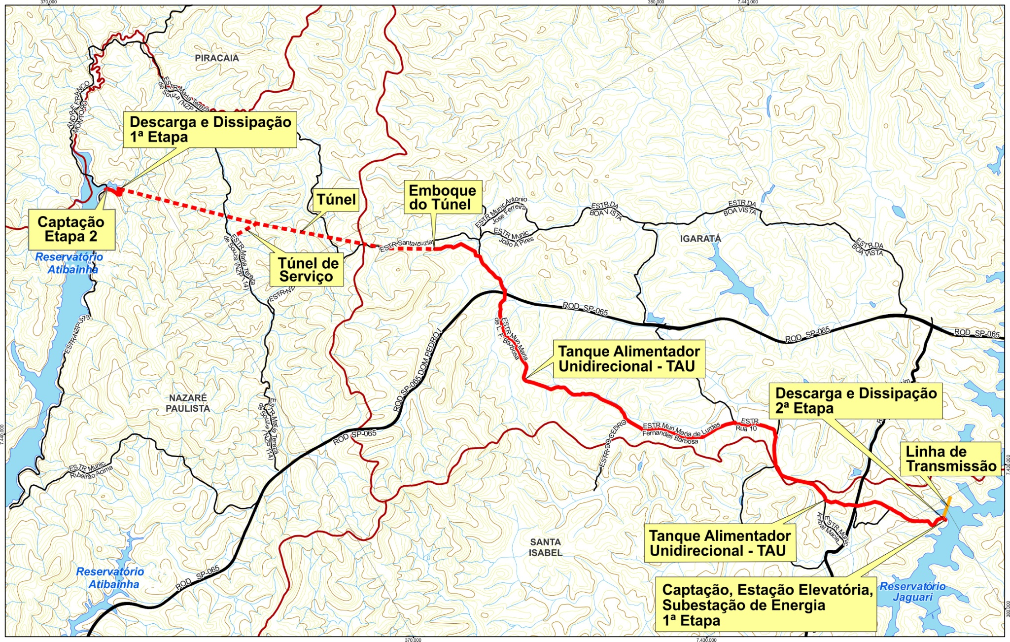
Interligação. Planta de Localização

Slide 5
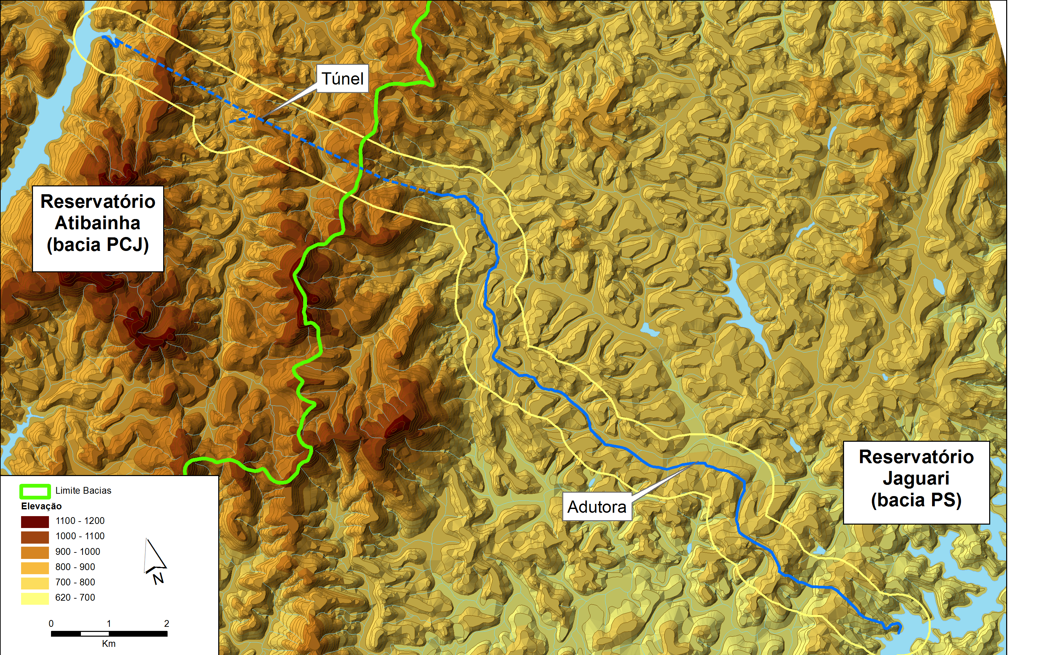
Sistemas Construtivos e Unidades de Paisagem

Slide 6
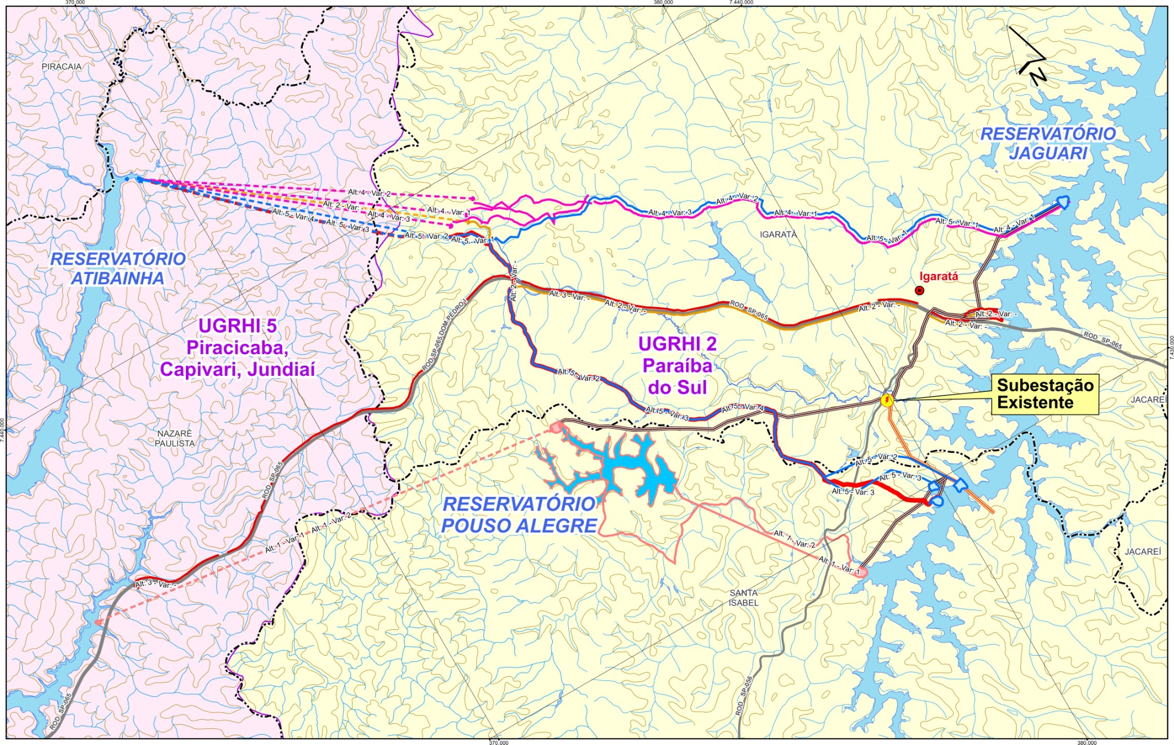
Alternativas de Concepção e Traçado Estudadas

Slide 7
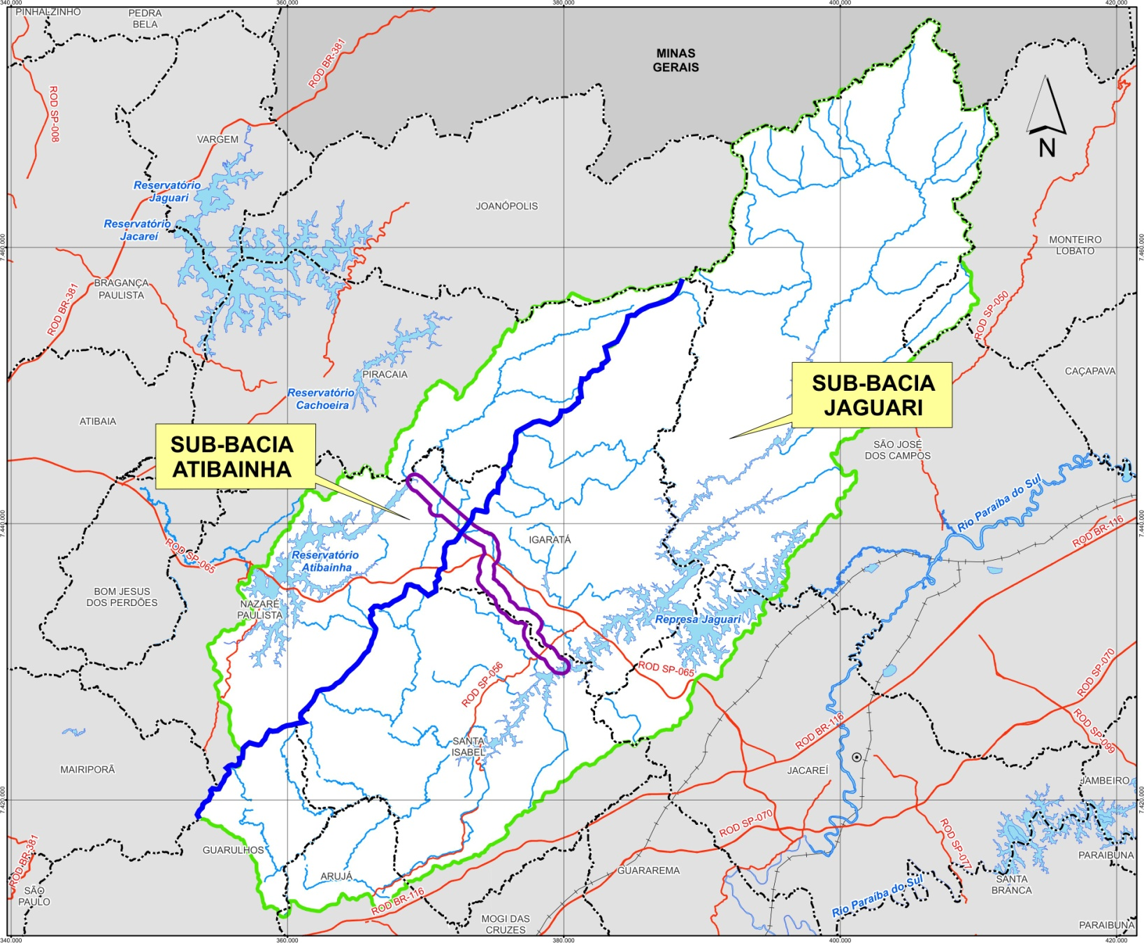
Áreas de Influência Consideradas, AII e AID

Slide 8
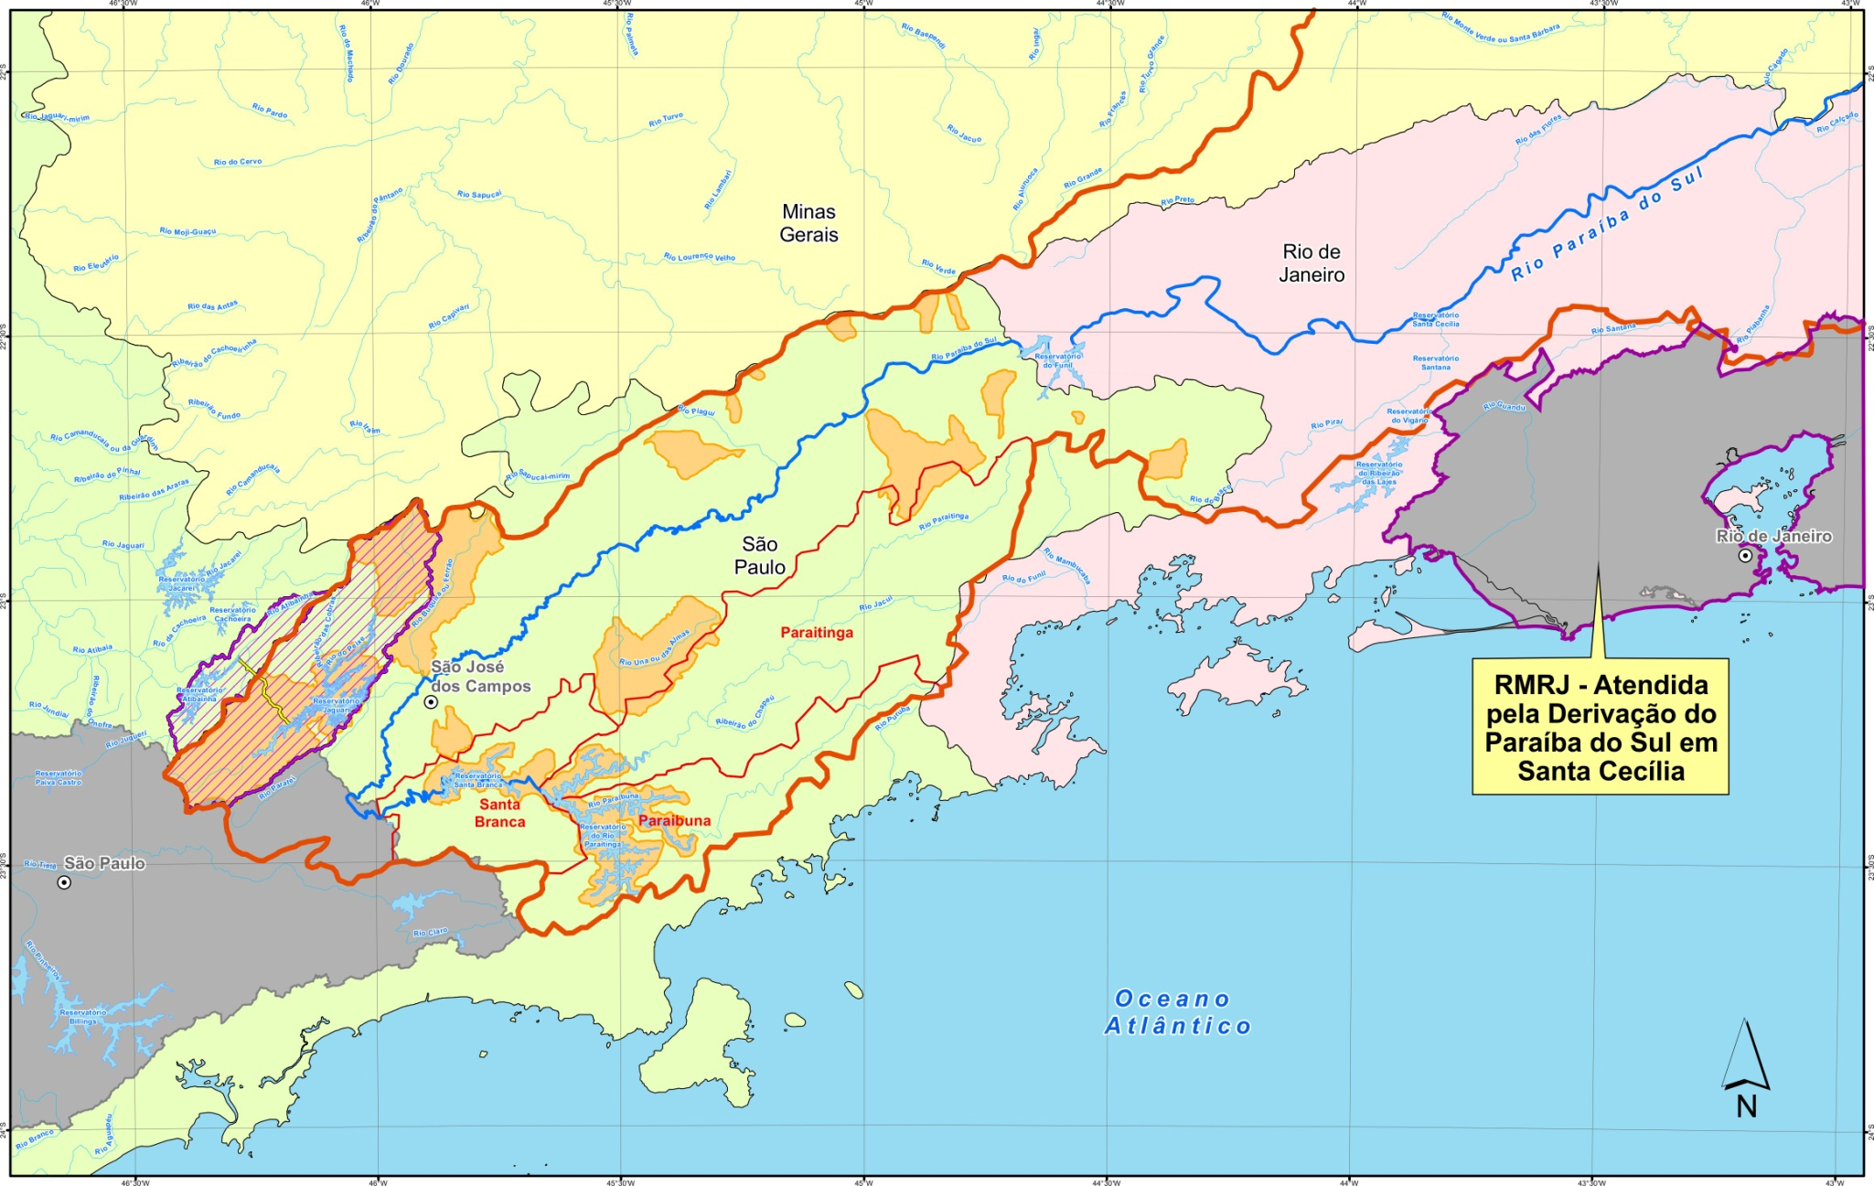
Contexto Regional: Bacia PS, a Montante

Slide 9
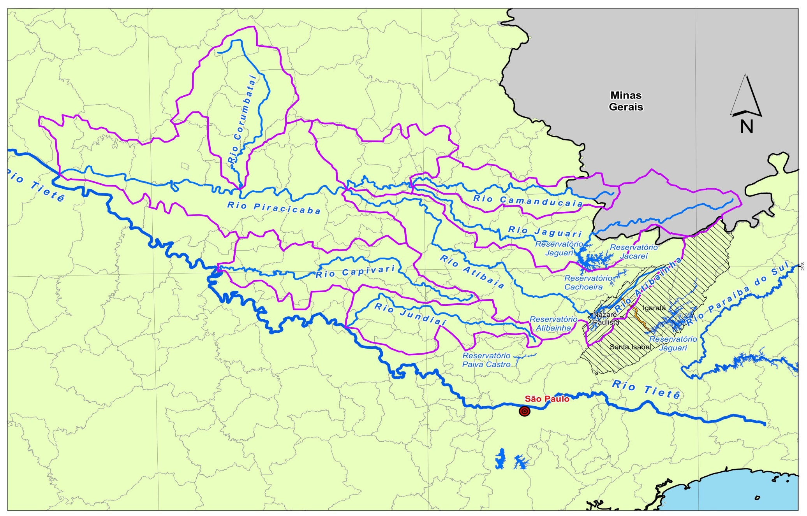
Contexto Regional: Bacias PCJ, a Jusante

Slide 10
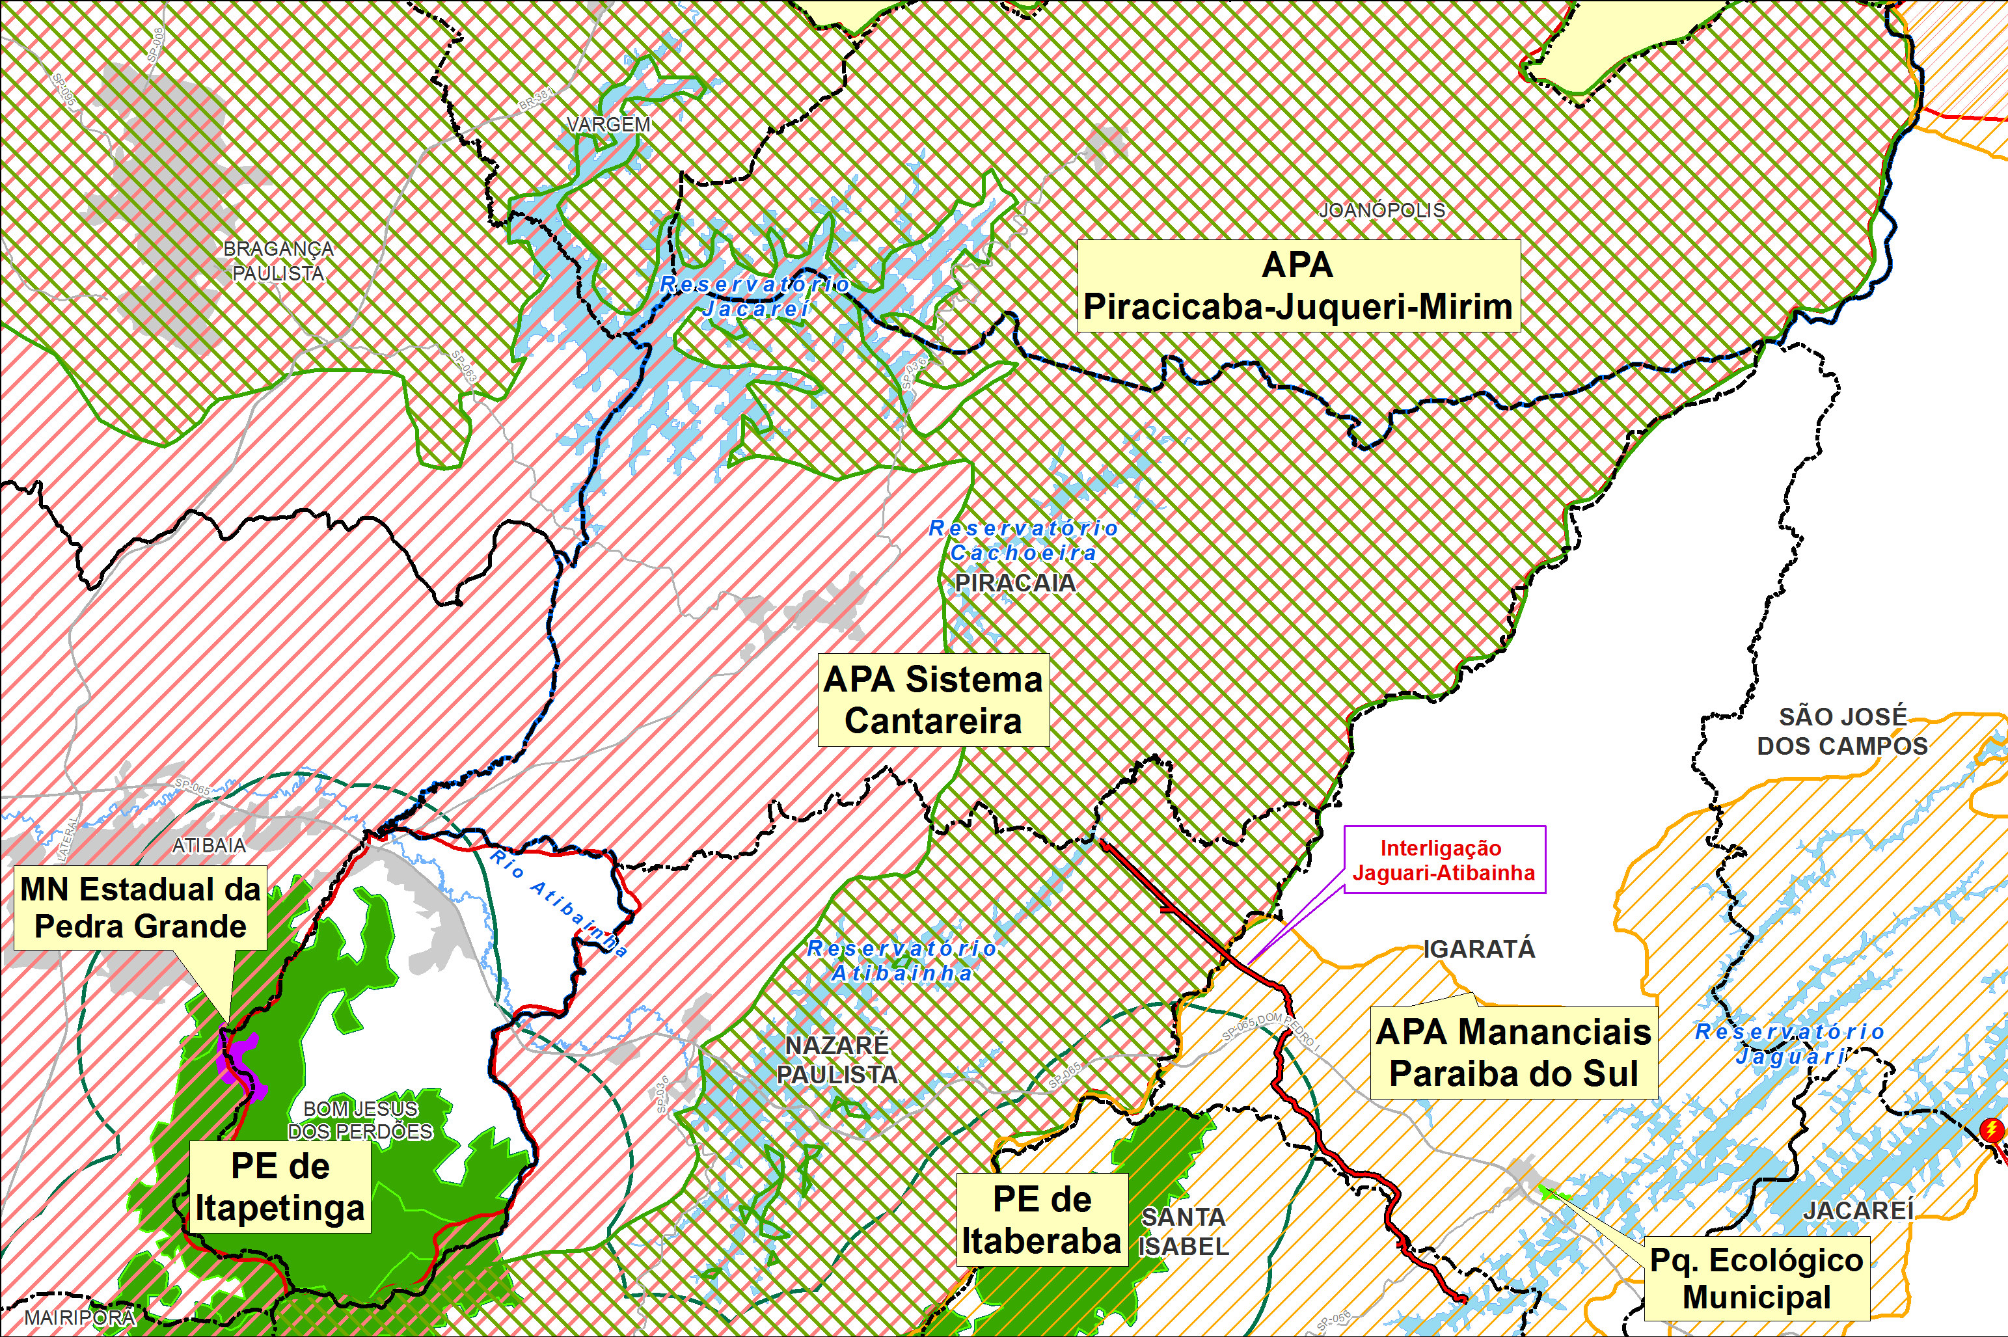
Áreas Naturais Protegidas na AII

Slide 11
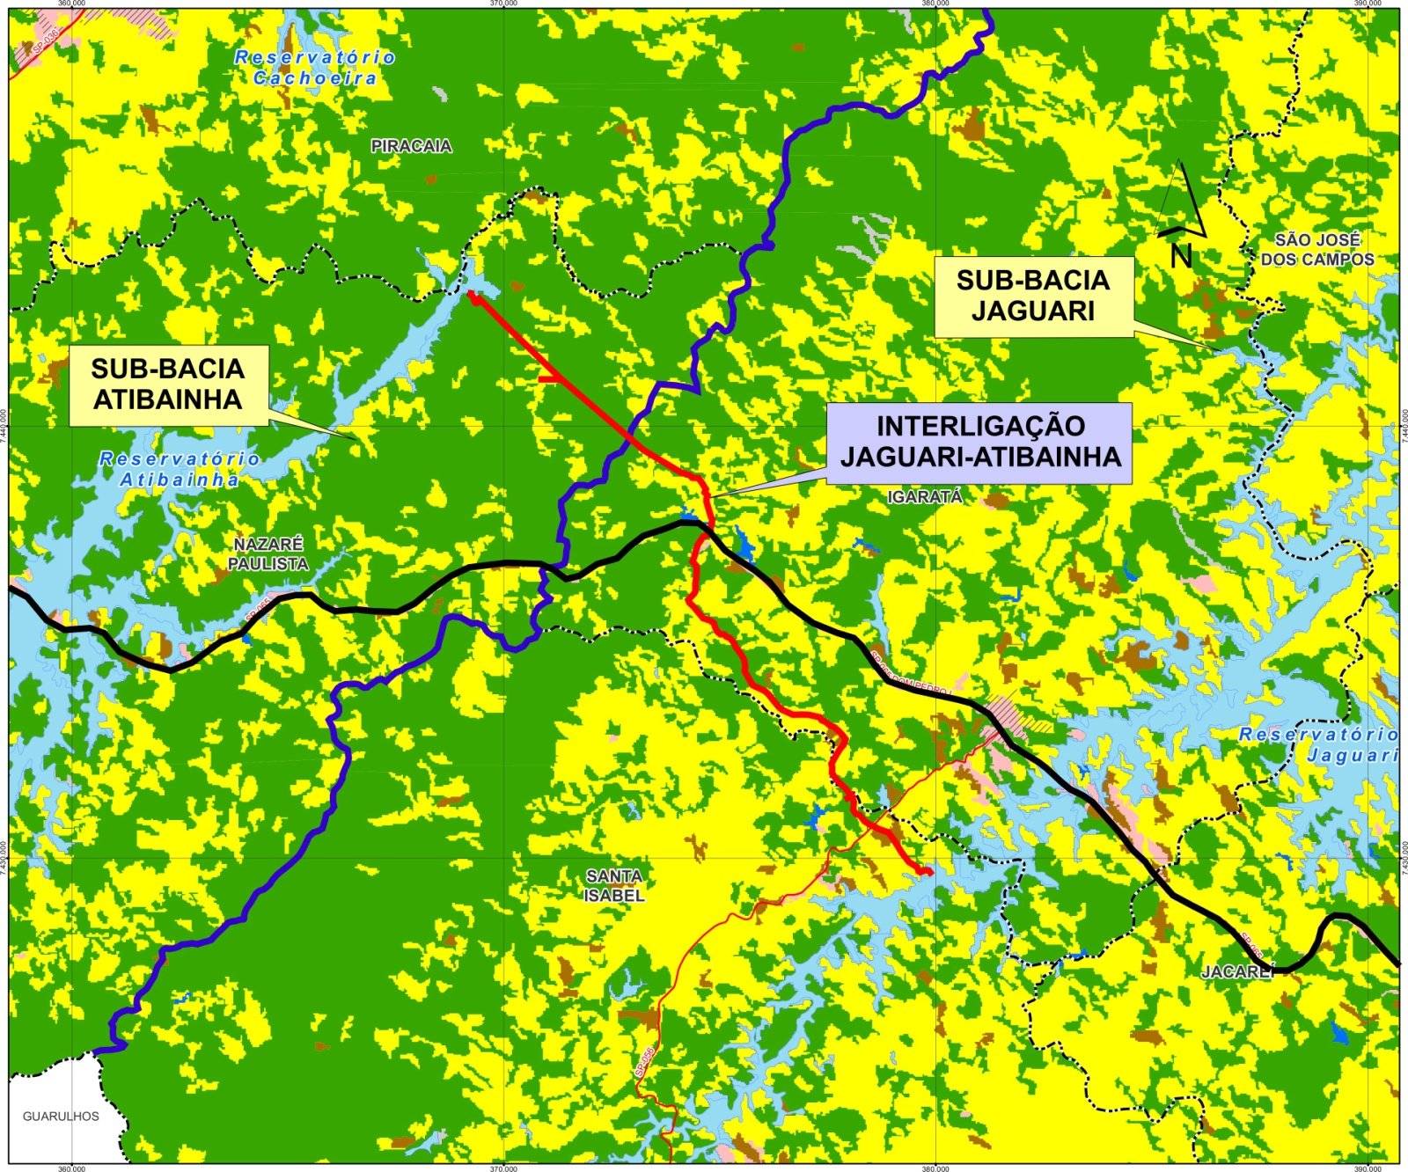
Cobertura da Terra na AII

Slide 12
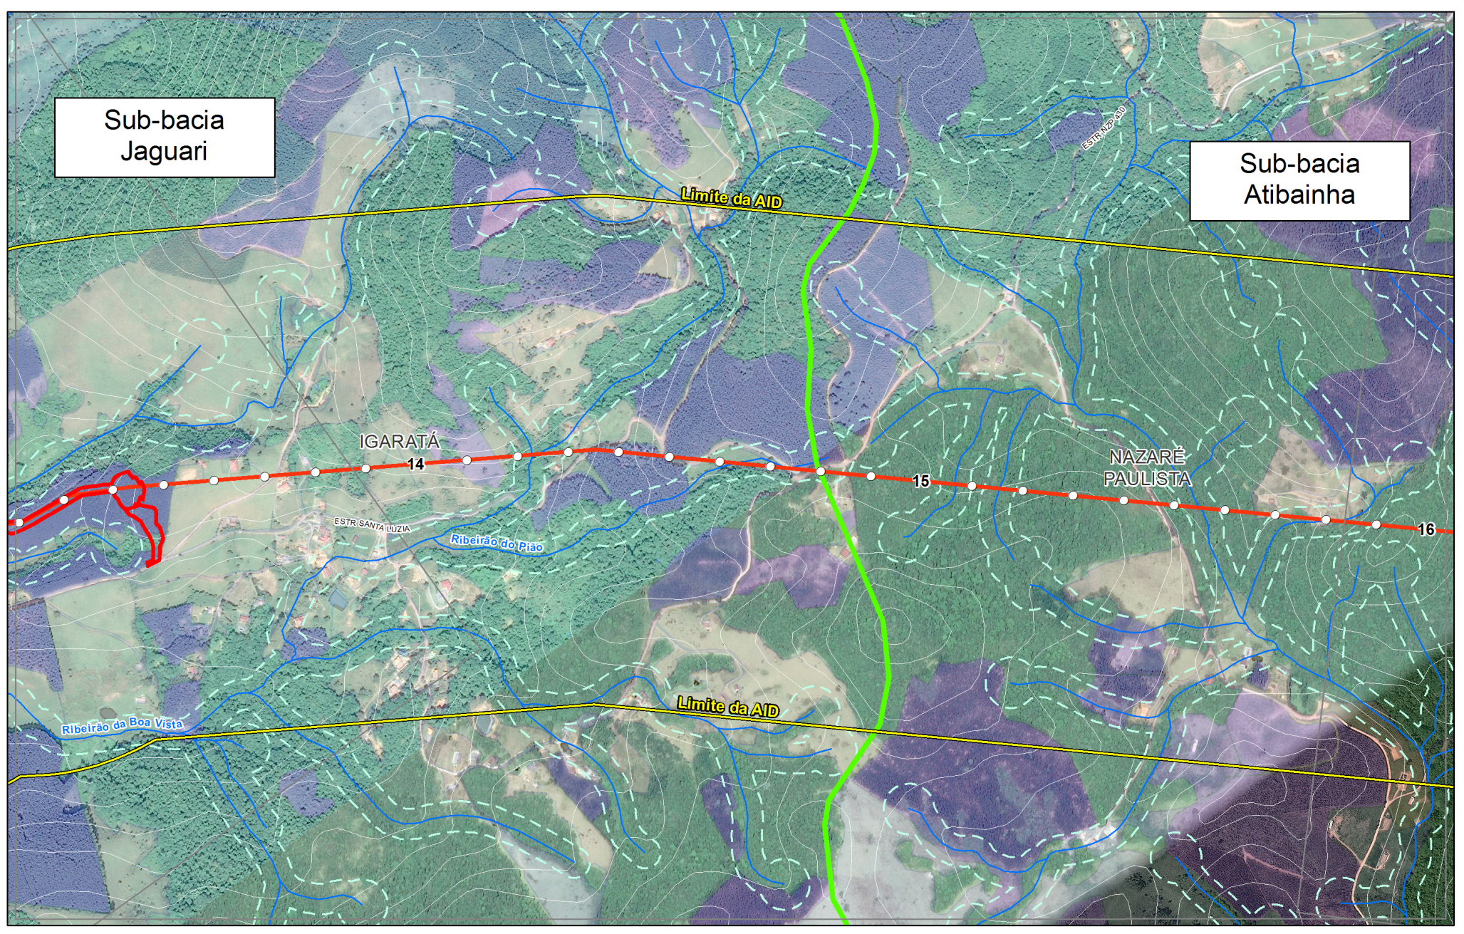
Traçado Túnel e AID na bacia PCJ. Fl 1/3. Emboque

Slide 13
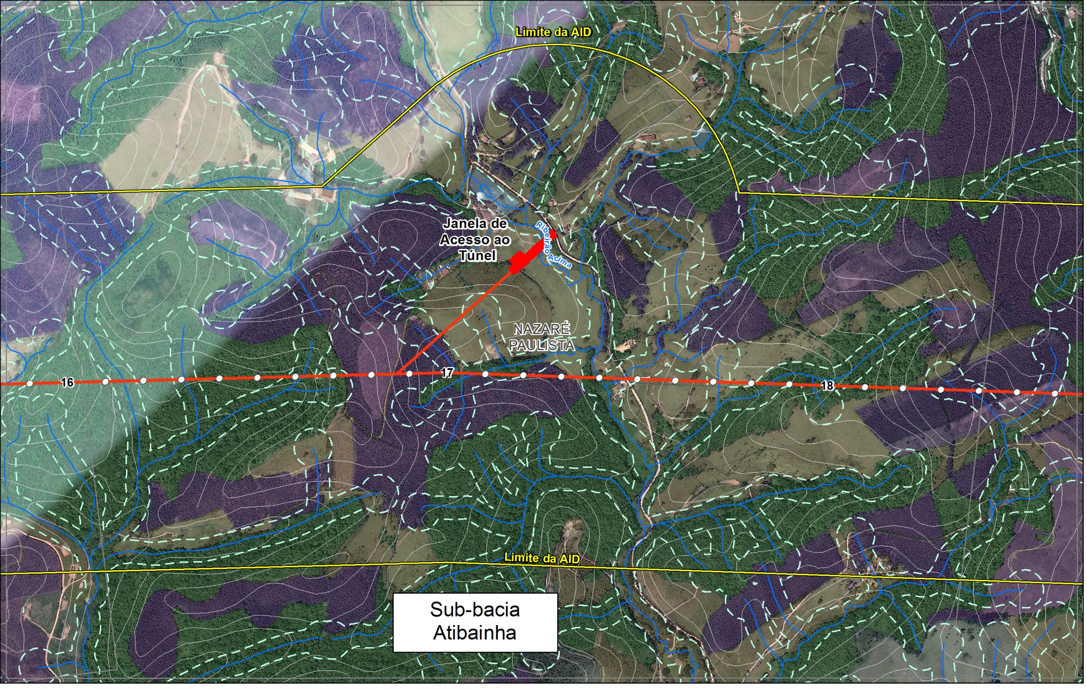
Traçado Túnel e AID na bacia PCJ. Fl 2/3. Janela

Slide 14
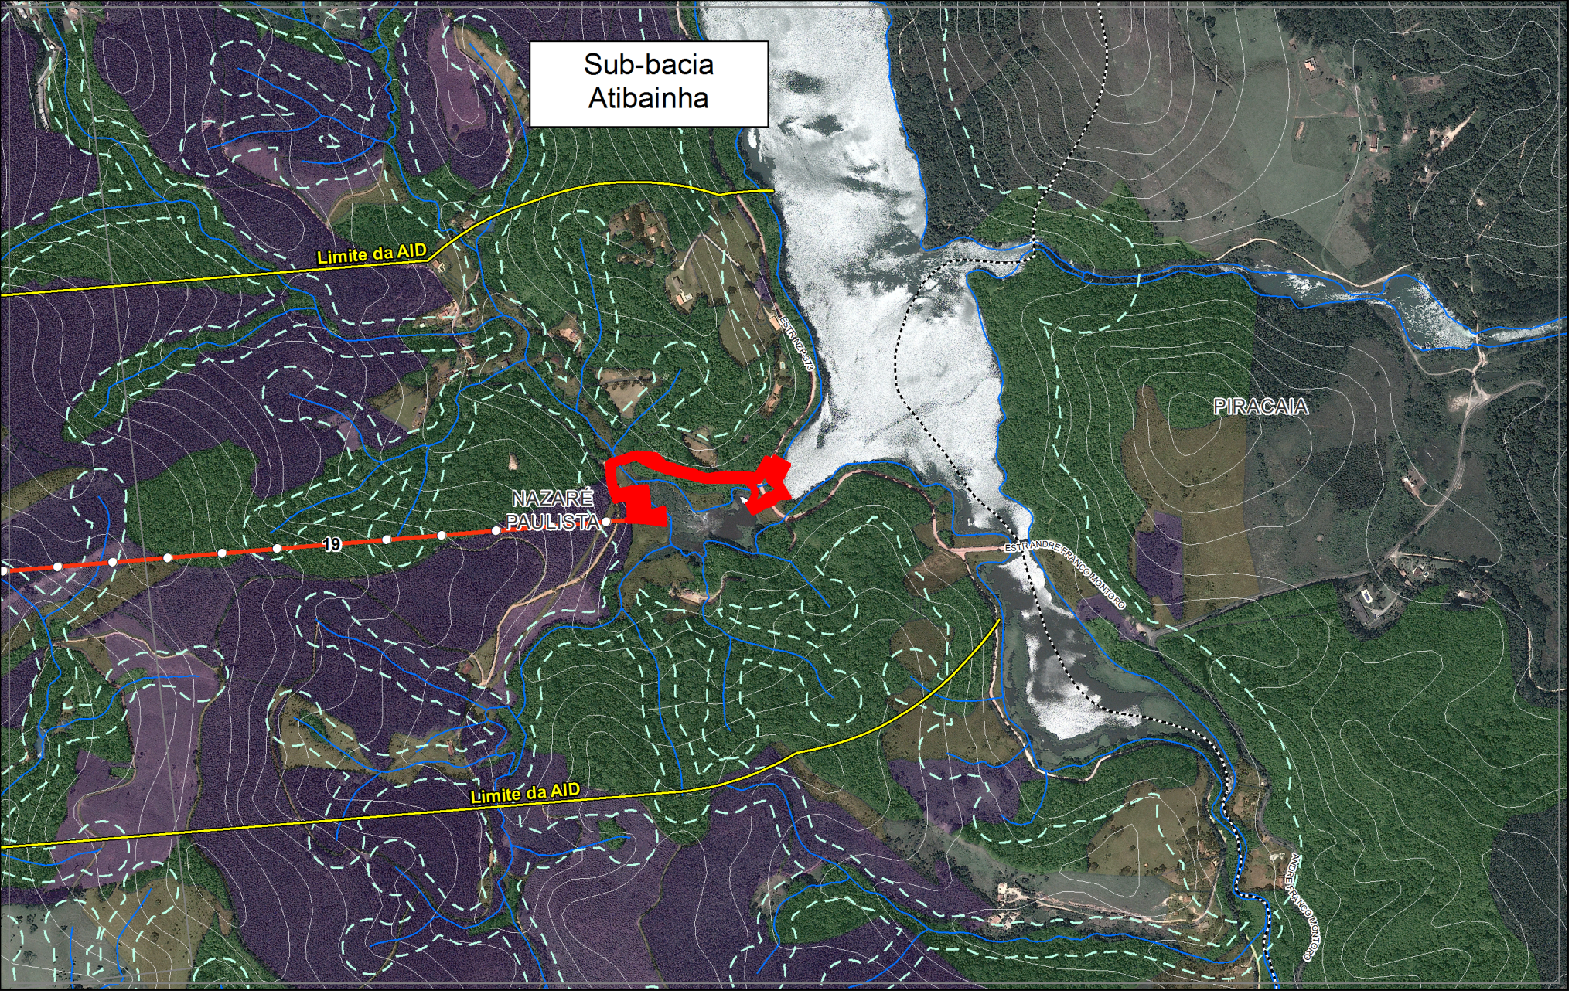
Traçado e AID na bacia PCJ. Fl 3/3. Desemboque

Slide 15
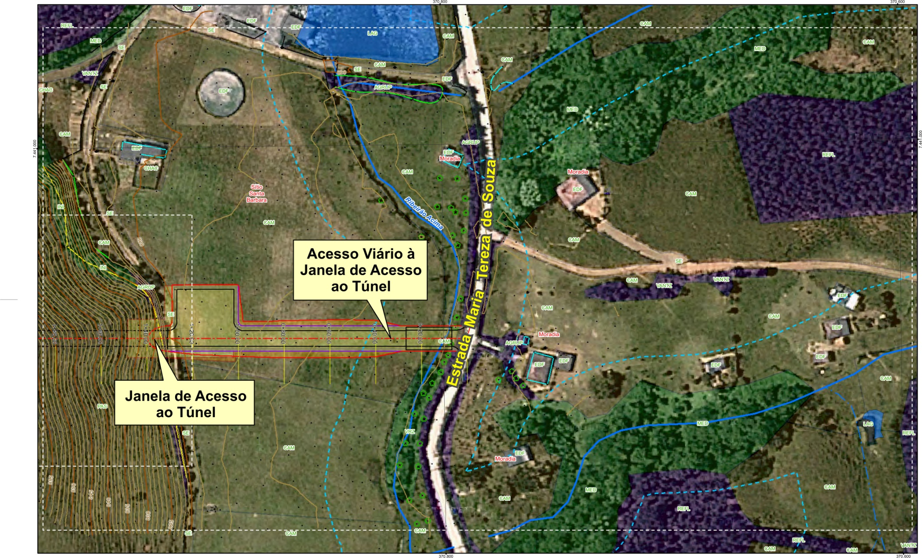
Janela de Acesso ao Túnel Auxiliar

Slide 16
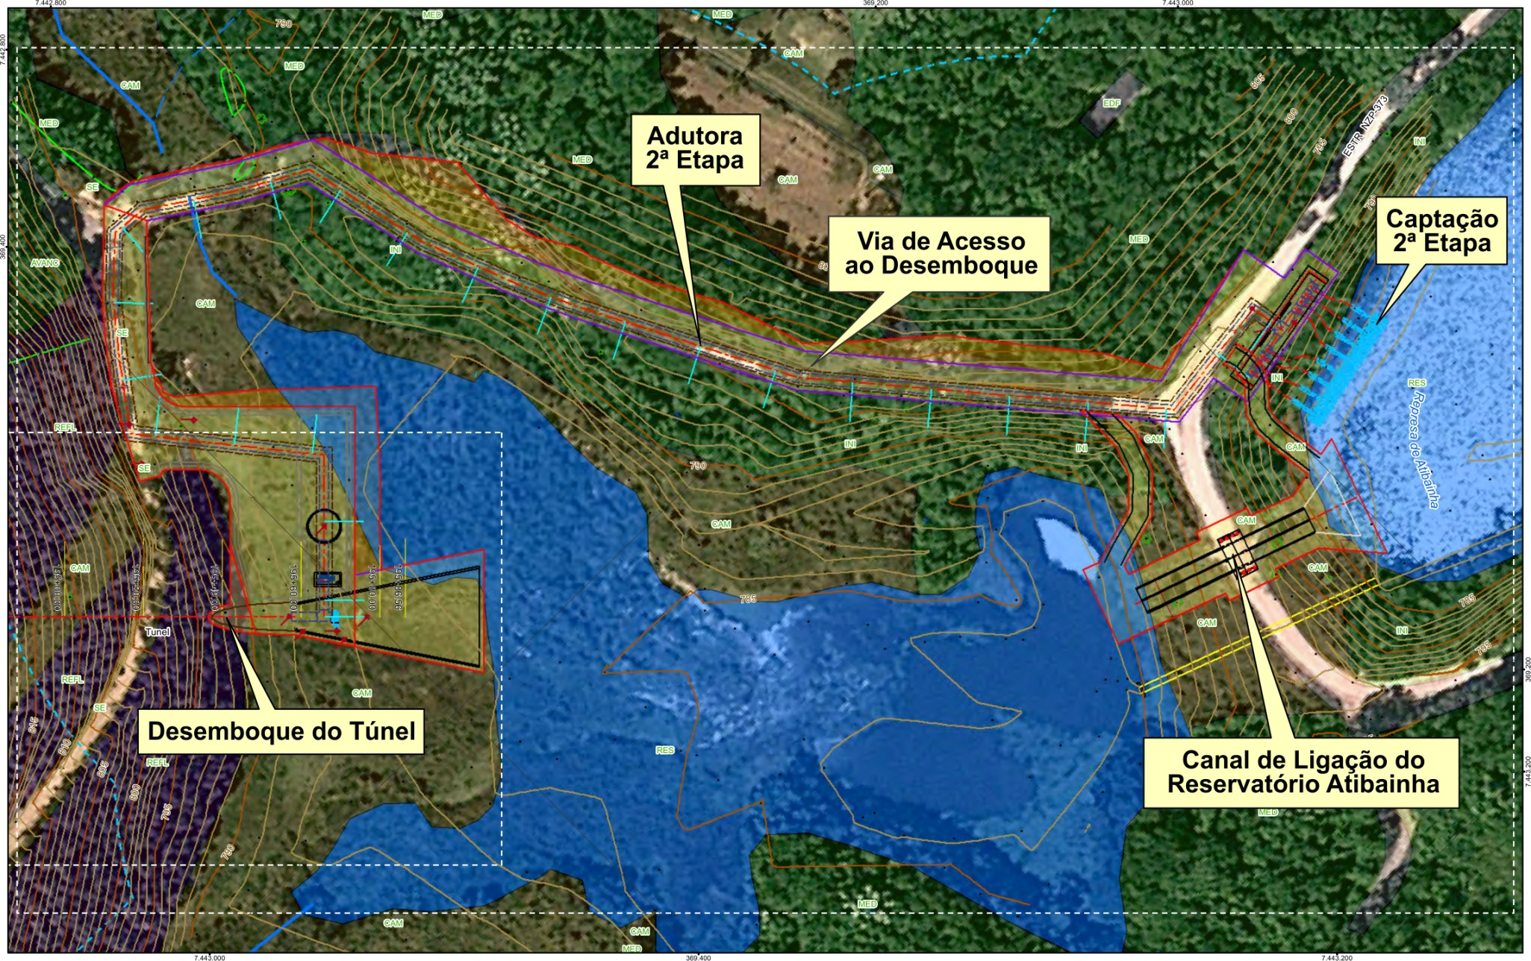
Desemboque e Descarga no Atibainha

Slide 17
Intervenções na Bacia do Atibainha (PCJ)
Descarga de 5,13 m³/s (média anual): 162 hm³/ano no reservatório Atibainha. Q máx = 8,5 m³/s. Interface positiva com a operação do Sistema Cantareira.
Túnel adutor com 4,77 km na bacia (6,1 km de extensão total).
Desemboque e estruturas de descarga no reservatório Atibainha.
Túnel auxiliar intermediário, com 0,42 km; Janela de acesso ao túnel auxiliar.
Utilização de trechos de estradas vicinais para a circulação de obras
Em 2ª Etapa: Instalações para inversão do fluxo: captação com bombas flutuantes, e dispositivos para pressurização do túnel. Operação em situações de cheia.

Slide 18
Baixo Impacto Ambiental na bacia Atibainha
Presença de operações e trabalhadores em duas frentes de obras localizadas: no Desemboque e na Janela de Acesso
Tráfego de caminhões e máquinas por estradas vicinais de Nazaré Pta.
Incômodos da obra: Pequena magnitude e de curta duração (áreas rurais com muito baixa ocupação e baixo volume de tráfego nas vicinais).
Obra do Desemboque em baía fechada: Facilita os cuidados para evitar afluxo de sedimentos ao reservatório
Terraplenagem e bota-foras: cuidados para evitar erosão e assoreamento
Travessia em túnel da serra do Rib. Acima: evita solos frágeis e mata nativa
Supressão Vegetação: Muito pequena. Nativa: 0,30 ha; Antropizada: 0,63 ha
Intervenção em APP: 1,16 ha (desemboque, faixa de 100 m do reservatório)
Intervenções apenas pontuais nas APAs Piracantareira
Não há travessia de cursos d’água nem riscos de afetação de nascentes
Qualidade da água boa em ambos reservatórios
Biota aquática com características similares em ambas bacias
Relocação de população: zero

Slide 19
Programas Ambientais
Para prevenir, mitigar, compensar e controlar os impactos, o Plano de Manejo Ambiental contempla 17 Programas Ambientais, com 25 Subprogramas
Gestão Ambiental do Empreendimento
Controle Ambiental da Construção - PCA
Gestão Amb. Áreas de Apoio à Obras
Controle da Supressão de Vegetação
Controle de Erosão, Assoreamento e Estabilidade de Taludes
Travessias de Cursos d’Água
Gerenciamento de Resíduos
Controle de Poluição em Áreas de Apoio e Frentes de Trabalho (Efluentes, Emissões, Ruído, Contaminação)
Controle Amb. na Execução do Túnel
Minimiz. Incômodos a Ocup. Lindeiras
Controle do Tráfego de Obras
Monit. Impactos a Edificações Lindeiras
Mobilização e Desmobilização de M.O.
Treinamento Amb. / Código de Conduta
Gerenciamento de Riscos na Construção e Ação em Emergências
Segurança do Trabalho e Saúde Ocupacional na Construção
Gerenciamento de Obras em Áreas Contaminadas
Articulação Institucional
Interfaces Institucionais
Compatibilização Técnica de Interferências
Obtenção da Outorga de Direito de Uso da Água
Obtenção e Liberação de Áreas
Obtenção de Áreas (Desapropriação, Servidão e Ocupação Temporária)
Bloqueio de Áreas Minerárias
Relocação de População e Ativ. Afetadas
(eventual, caso necessário)

Slide 20
Programas Ambientais (cont.)
Interação e Comunicação Social
Proteção do Patrimônio Arqueológico, Histórico e Cultural
Recuperação Funcional e Paisagística
Manejo e Reposição Florestal
Resgate e Reintrodução de Germoplasma
Reposição Florestal
Estudos e Proteção da Fauna Silvestre
Resgate e Salvamento da Fauna
Monitoramento da Fauna Silvestre
Conservação da Fauna Silvestre
Monitoramento Limnológico e Qualidade de Água
Compensação Ambiental para UCs (decisão da SMA)
Apoio aos Municípios
Educação Ambiental
Monitoramento Ambiental
Controle de Impactos de Operação
Gerenciamento de Riscos e Plano de Ação em Emergências na Operação

Slide 21
Benefícios para as Bacias PCJ
Curto prazo: Acelerar a recuperação do Sistema Cantareira
Permanente: Aumento da segurança hídrica do Sistema Cantareira, com redução do risco de falhas em estiagens críticas
Durante a obra: Arrecadação de ISS sobre os serviços de construção civil em Nazaré Paulista. Dinamização temporária da economia local
2ª Etapa: Redução dos vertimentos e riscos de inundações no rio Atibaia

Slide 22
Anelise Brigano Luzio
aluzio@sabesp.com.br
(11) 3838-8636

